Slide 1
VÄLKOMMEN TILL
GRUNDKURS
Tyresö-Haninge 22 september 2021
Hans Jansson
EN UTBILDNING FÖR DIG SOM ÄR
STYRELSELEDAMOT I BRF
Version 1
Notes:
Inför utbildningen
Tag gärna hjälp av PowerPoint presentationen ”Några tips inför utbildning” i förväg under dina förberedelser av utbildningen.
Att använda manus
De följande texterna är tänkta att användas som ett frivilligt stöd vid genomförandet av utbildning. Det kan vara till hjälp att få förslag på vad som kan sägas till varje bild. En annan fördel är att innehållet i utbildningen kommer att likna varandra på många ställen i landet. I den mån du själv har andra idéer så kan det säkert fungera bra också.
Lycka till!
Framsidan ”Nyvald styrelseledamot”
1. Hälsa välkommen
2. Egen presentation
3. Deltagarpresentation
4. Praktisk information
Hej och välkommen till den här utbildningen som riktar sig till dig som är nyvald styrelseledamot. Jag som ska leda kursen heter NN och arbetar på HSB XXX med bland annat XXX. (Alt. Vi som ska leda den här kursen heter NN och arbetar…) Innan vi startar kursen så ska vi göra en deltagarpresentation. [Välj ett sätt som passar dig och situationen]. Ge deltagarna praktisk information om till exempel tider för fika, lunch och avslutning samt annan information som är bra att känna till.
– Ni har fått ett förtroende av era grannar att ta ett ansvar för hur er bostadsrättsförening ska skötas. Det är ett viktigt uppdrag och mycket lärorikt. Och jag vill att ni ska känna att ni har med er en bra grund när ni går härifrån efter utbildningen.

Slide 2
Hur jobbar vi i kväll
Stäng av alla mikrofoner under mötet
Webbkameror är avstängda under hela mötet.
Har ni en fråga, så skriver ni den i chatten
Vi avslutar kvällen med frågor
Notes:
Bild ”Styrelsens åtagande och uppgifter”
När föreningsstämman har valt de personer som ska sitta i styrelsen så är det styrelsens uppgift att träffas för att bestämma sina respektive roller - konstitueras. Det innebär att styrelsen tillsammans bestämmer vilka uppgifter som var och en ska ha, ordförande, sekreterare m.fl. De ska även enas om vem eller vilka som ska utses till firmatecknare (d.v.s. som med sin namnteckning representerar föreningen vid upphandlingar, lån m.m.) vilka som i styrelsen har så kallad attesträtt, det vill säga vilka som ska underteckna och godkänna de fakturor som föreningen har.
För er som har distriktsombud berätta om det (även om det inte finns med som punkt i bilden).
Stadgarna reglerar konstituering och firmateckning.
Korrekta kontaktuppgifter till HSB är viktigt för att underlätta korrespondens med rätt personer i styrelsen etc.
Bolagsverket är en registreringsmyndighet för bostadsrättsföreningar. Styrelsen ansvarar för att
att föreningen är korrekt registrerad med bland annat aktuella uppgifter om styrelseledamöter.
Varje eventuell ändring som gör i föreningen, t.ex. ny styrelsesammansättning, ändrade stadgar m.m. måste detta genast registreras hos Bolagsverket.

Slide 3
Distriktets huvudarbetsuppgifter
Stöd till styrelserna i BRF
Medlemsinflytandet för BRF i HSB
Omvärldspåverkan i närområdet
Utbildning

Slide 4
Aktuella distrikts aktiviteter 2021
2021-09-22 | Grundkurs för styrelseledamöter
2021-11-17 | Distriktsstämma
2021-12-09 | Investeringar och underhåll i BRF

Slide 5
Kurser digitalt
Det finns nästan allt….
Länk
Kurser för styrelseledamöter i Stockholm - HSB
hsb stockholm kurser - YouTube

Slide 6
Utbildningens innehåll
Bostadsrättsföreningens organisation
Lagar och bestämmelser
Föreningsstämmans funktion och uppgift
Styrelsens roller och ansvar
Notes:
Bild ”Utbildningens innehåll”
Läs upp utbildningens innehåll. Fråga gärna gruppen om innehållet känns ok. På så sätt blir upplägget mer i dialogform, något du som föreläsare kan ha stor nytta av. Det blir ett utbyte av kunskaper. Samtidigt är det viktigt att tänka på att det är du som föreläsare som håller i taktpinnen.

Slide 7
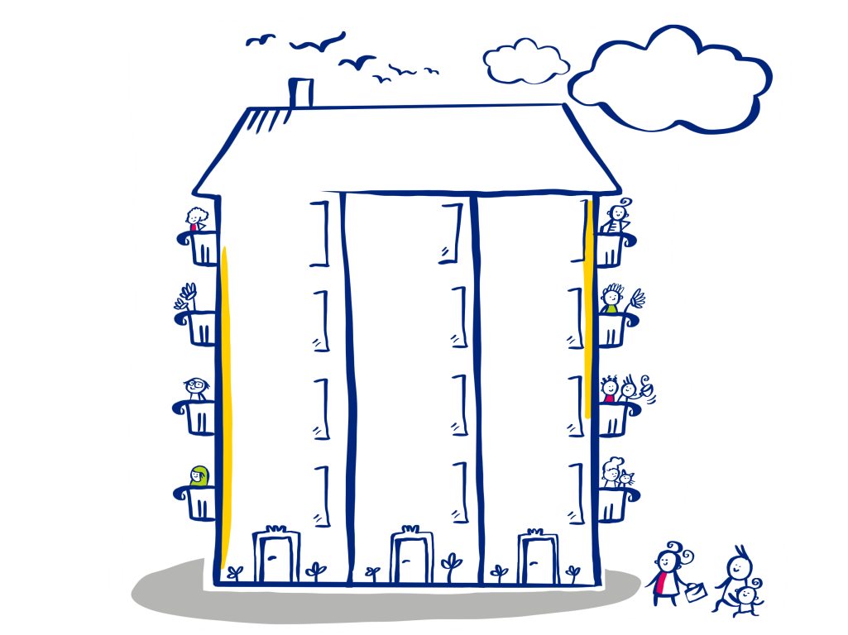
VAD ÄR EN
BOSTADSRÄTTSFÖRENING?
En ekonomisk förening
Medlemmarna äger fastigheten
Egen styrelse
Egna stadgar
Notes:
Bild ”Vad är en bostadsrättsförening”
En bostadsrättsförening är en speciell sorts ekonomisk förening, där medlemmarna äger sitt hus gemensamt.
Ändamålet är att ”Upplåta lägenheter med bostadsrätt” som det kallas. Upplåtelse är det ursprungliga avtalet mellan föreningen och bostadsrättshavaren.
Ändamålet är ryggraden i hela bostadsrättsföreningen.
(Om lägenheten senare överlåts till någon annan, talar man om överlåtelse av bostadsrätten. Tillspetsat kan man säga att föreningen endast kan upplåta lägenheten en enda gång. Därför är det endast nyproducerade eller ombildade hyreslägenheter som kan upplåtas).
Föreningen och dess styrelse måste registreras hos Bolagsverket och föreningen måste även få sina stadgar godkända av Bolagsverket. Stadgarna är det regelverk som beskriver föreningens verksamhet. I lagen finns uppräknat vad som måste finnas i stadgarna.

Slide 8
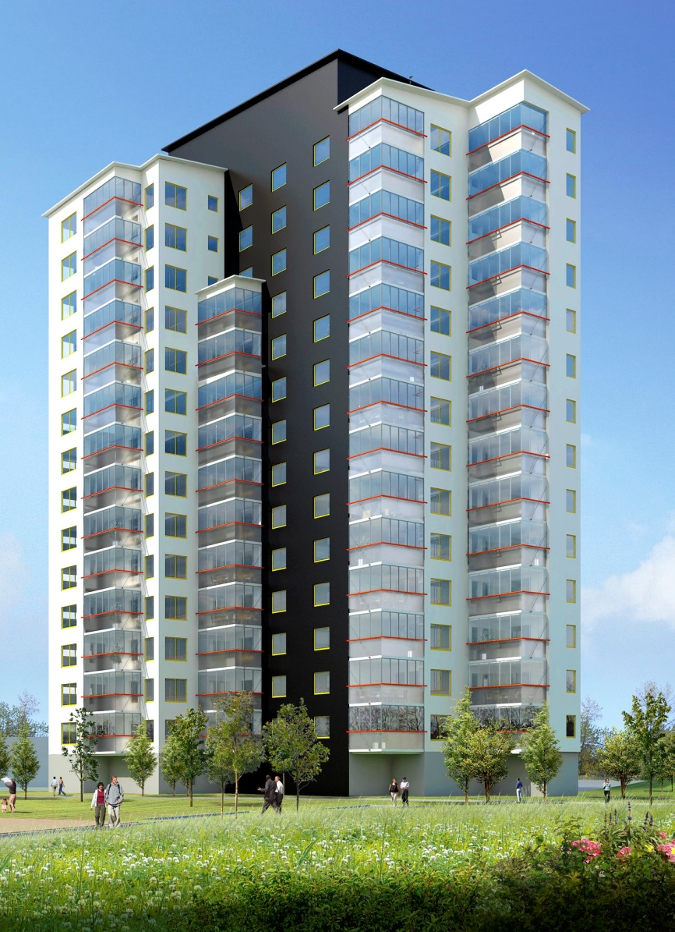
STYRELSEFRÅGOR
Ekonomisk planering
Förvaltning
Fastighetsunderhåll
Sociala frågor
Medlemskap
Fritid och kultur
Verksamhets-
planering
Organisation inom
bostadsrättsföreningen
Utbildning av styrelsen
Information

Slide 9
STYRELSEFRÅGOR
Myndighetskrav
Stämman
Olika avtal
Kontakter men kommun
Konflikter
Upprätta
årsredovisning
Störningar
Svara på motioner
Utbildning av medlemmar
?

Slide 10
LAGAR OCH BESTÄMMELSER
Stadgar
Kommunala regler
Bostadsrättslagen
Lagen om ekonomiska föreningar
Trivselregler

Slide 11
BOSTADSRÄTTSFÖRENINGENS ORGANISATION
MEDLEMMARNA
STÄMMA
UTSES AV HSB RIKSFÖRBUND
VALBEREDNING
STYRELSE
INTERN REVISOR
EXTERN REVISOR
ARBETSGRUPPER

Slide 12

MEDLEMMAR I BRF
Betalar en insats
Andel i föreningen
Nyttjanderätt utan tidsbegränsning
Väljer styrelse på stämman/påverka
Förutsätter permanentboende
Stordriftsfördelar
Notes:
Bild ”Medlemmar i brf”
En brf består av ett antal medlemmar (minst 3). Man ”äger” inte sin lägenhet (som man äger en bil) utan har genom sin andel i föreningen så kallad
”nyttjanderätt av bostaden utan tidsbegränsning”. En bostadsrättsförening måste också ha en styrelse som medlemmarna väljer på stämman d.v.s. föreningens årsmöte.

Slide 13
Medlemmars skyldigheter
Ingen annan användning än boende
Sundhet, ordning och gott skick
Styrelsen kan begära tillträde till lägenheten
Notes:
Bild ”Medlem – rättigheter och skyldigheter”
Att bo i en bostadsrättsförening innebär förstås också både rättigheter och skyldigheter.
Varje bostadsrättshavare måste hålla lägenheten i gott skick. Det innebär t.ex. att bostadsrättshavaren ansvarar för att både underhålla, reparera sin lägenhet och dessutom att bekosta åtgärderna. Och eftersom lägenheten avser permanentboende så är det inte tänkt att bostaden t.ex. ska användas för annat ändamål (som daghem eller liknande.)
Styrelsen har rätt till tillträde till lägenheten exempelvis vid arbete som föreningen ansvarar för.

Slide 14
HUR MAN BLIR MEDLEM
Skriftlig ansökan till styrelsen
Behandlas inom en månad
Möjlighet till kreditprövning
Beslutar om medlemskapet
Överlåtelsen är ogiltig om styrelsen inte beviljar medlemskap
Notes:
Bild ”Medlemskap i brf, forts”
Varje person som ansöker om medlemskapet ska göra det skriftligt till styrelsen och styrelsen måste behandla frågan inom en månad. Styrelsen har möjlighet att göra en kreditprövning om den känner osäkerhet inför personens ekonomiska möjligheter att betala avgiften.
Skulle styrelsen inte bevilja medlemskapet så är betraktas överlåtelsen som ogiltig.
Styrelsens beslut kan överklagas.

Slide 15
MEDLEMMENS UNDERHÅLLsansvar
Ändring av lägenhet
– får förändra
Undantag – tillstånd krävs
– avlopp, värme, gas, vatten
– bärande konstruktion
– annan väsentlig förändring
Brf kan vägra om
– påtaglig skada för brf eller annan medlem
Notes:
Bild ”Underhåll och reparationer; medlem”
Som bostadsrättshavare har man även rättigheter och möjligheter. Man får alltså ändra och bygga om i sin lägenhet. Styrelsen kan bara vägra tillstånd om det är till skada för föreningen. Man får t.ex. inte göra ingrepp i bärande konstruktioner eller göra ändringar av befintliga ledningar för avlopp, värme, gas, vatten och ventilation, eller annan väsentlig förändring av lägenheten eftersom det kan påverka andra delar av fastigheten (sättningsskador, ventilationsbekymmer etc.)
Var noga med att ta in beskrivningar av förändringarna skriftligen samt dokumentation i form av t ex ritningar.

Slide 16
Andrahandsupplåtelse
Skriftlig ansökan
Bevilja – avslå
Skäl:
Provsamboende
Studier/arbete på annan ort
Sjukvård/Fängelse
Egna barn
Bo efter pensionering
Marknadsförutsättningar
Ta fram egna regler i BRF
Notes:
Bild ”Andrahandsupplåtelse”
Det händer att man som bostadsrättshavare vill eller behöver bo på annan adress under en tid. Ansökan om att hyra ut sin lägenhet ska då skickas till styrelsen som ska bevilja eller avslå ansökan.
Det finns flera beaktansvärda skäl som normalt sett ska godkänna ansökan; till exempel om man vill prova på att bo med en sambo, man kanske behöver studera under en tid på annan ort, eller vårdas längre tid på sjukhus. Fängelsevistelse kan också vara ett beaktansvärt skäl för andrahandsgodkännande.
Tips till styrelsen: Godkänn som regel andrahandsuthyrning, ett år i taget för att hålla god koll. Godkänn endast en verklig namngiven person.
Det finns inte längre något krav på att bostadsrättshavaren ska ha för avsikt att flytta tillbaka till lägenheten för att beaktansvärda skäl ska anses föreligga. Frågan vägs fortfarande in i bedömningen, men är inte avgörande. Däremot anses att ju längre hyrestid desto starkare måste skälen vara.
Det finns ingen tidsgräns för andrahandsuthyrning reglerad i lag, tiden får bestämmas från fall till fall. Det hindrar dock inte styrelsen från att tidsbegränsa tillståndet till andrahandsuthyrningen.
Att tänka på vid längre uthyrningar är att hyresgästen kan få besittningsskydd efter två år.
PB 2014-03-21:
Bostadsrättslagen ändrades i april 2003 så att rätten att hyra ut i andra hand vidgades bl a till:
- rätt att hyra ut till egna barn (som t ex ska studera)
- om man har för avsikt att bosätta sig i lägenheten efter pensionering
Det finns inte längre något krav på att bostadsrättshavaren ska ha för avsikt att flytta tillbaka till lägenheten för att beaktansvärda skäl ska anses föreligga. Frågan vägs fortfarande in i bedömningen, men är inte avgörande. Däremot anses att ju längre hyrestid desto starkare måste skälen vara.
Lagförslag är på remiss, ska beslutas i juni 2014: Föreningen kan ta ut en särskild avgift av en bostadsrättshavare som hyr ut sin lägenhet. Detta ska då skrivas in i stadgarna (HSB Normalstadgar för 2011 kan det skrivas in i stadgarna att föreningen).

Slide 17

FÖRENINGSSTÄMMAN
Högsta beslutande organ
Val av styrelse
Motioner
Kallelse
Dagordning – beslutspunkter
En medlem – en röst
Ombud/biträde
Notes:
Bild ”Föreningsstämman”
Föreningsstämman är bostadsrättsföreningens högsta beslutande organ. Det är en plikt för styrelsen att följa och verkställa de beslut som stämman fattat så länge dessa inte strider mot lag eller stadgar.
Det är på Föreningsstämman som medlemmarna har möjlighet att påverka och delta i de demokratiska besluten och välja alla funktionärer. Varje medlem har en röst (även om en medlem t.ex. äger flera lägenheter). Om flera medlemmar har en gemensam bostadsrätt så har de fortfarande bara EN röst (vem som ska rösta på stämman får de själva komma överens om).
Har man som bostadsrättshavare inte möjlighet att närvara för att rösta så kan man skicka ett ombud/biträde. Oftast tillämpas s.k. majoritetsbeslut vid omröstningar, det vill säga en röst mer än hälften. Det förekommer dock särskilda beslutsregler vid t.ex. förändring av insatsen, större ombyggnationer, .
[Ställ gärna frågan - Kontrollera om era stadgar begränsar vem som skall vara ombud/biträde!]
PB 2014-03-21: Enkel eller kvalificerad (2/3) majoritet
Beslut som innebär ändring av insatserna (samtycke från alla bostadsrättshavare eller 2/3 majoritet och hyresnämndens godkännande. Se mer i faktabladet "Insatshöjning".)
Beslut som innebär att en bostadsrätt kommer att förändras eller i sin helhet behöva tas i anspråk av föreningen med anledning av en om- eller tillbyggnad. (samtycke från berörda bostadsrättshavare eller 2/3 majoritet och hyresnämndens godkännande)
Beslut som innebär utvidgning av föreningens verksamhet (2/3 majoritet)
Beslut om ombildning av hyresrätt till bostadsrätt (2/3 majoritet av hyresgästerna)
- Beslut om stadgeändring (stöd från alla bostadsrättshavare eller enkel majoritet på den första stämman och 2/3 majoritet på den andra stämman vilka måste ligga i följd. I visst fall kvalificerad majoritet om ¾ majoritet på den andra stämman. Se mer i faktabladet "Stadgeändring".)
Bild ”Föreningsstämman – beslutspunkter”
Det finns ett antal frågor och områden som alltid måste behandlas på (den ordinarie) föreningsstämman.
Stadgarna anger vilka frågor som skall förekomma. Några av dessa är krav enligt lag. Dessa framgår av bilden.
Hur många ledamöter styrelsen ska ha och vilka personer som ska väljas in ska också beslutas på föreningsstämman.
En funktion som inte ingår i styrelsen, men som också ska väljas på stämman är föreningens interna revisor.
För att se vilka andra punkter som skall finnas med, titta i stadgarna.
Enligt stadgarna ska frågan om arvode och belopp till styrelsen samt till revisorerna. Detta bestäms på föreningsstämman.
Ett resonemang om ansvarsfrihet kan låta så här:
Dit hör bland annat frågan om styrelsens ansvarsfrihet. Om medlemmarna till exempel inte skulle vara nöjda med någon eller några i styrelsen så blir de personerna antagligen inte omvalda och får lämna styrelsen. Men om föreningen dessutom har misskötts och man kan anta att föreningen lidit ekonomisk skada, kan föreningsstämman vägra en, flera eller samtliga styrelseledamöter så kallad ansvarsfrihet. Frågan om ansvarsfrihet är allvarlig, och är alltid kopplad till möjligheten för föreningen att kräva skadestånd av de styrelseledamöter som orsakat föreningen ekonomisk skada. En av revisorernas viktiga uppgifter är att rekommendera föreningsstämman att ge eller inte ge ansvarsfrihet. Revisorerna föreslår, men stämman beslutar.

Slide 18

STYRELSEN
Tre till elva styrelseledamöter
Juridiskt ansvar
Solidariskt ansvar
Notes:
Bild ”Styrelsen”
Föreningens styrelse måste bestå av minst tre ordinarie ledamöter. Alla i styrelsen har ett gemensamt juridiskt och därmed solidariskt ansvar för vad som bestäms i styrelsen och konsekvenserna av dessa beslut.
Det är viktigt att som ledamot reservera sig mot beslut som man inte samtycker i, för att undgå ansvar i dessa frågor.

Slide 19
Vilka är valbara till styrelsen?
Medlem i föreningen
Myndig
Inte försatt i konkurs
Inte ha näringsförbud

Slide 20

jäv
Styrelseledamot ska inte handlägga avtal mellan henne/honom och tredje man
Inget eget intresse/vinning
Notes:
Bild ”Jäv”
Jäv innebär att man på något sätt är partisk och kan ha en subjektiv uppfattning som i en viss situation medför att man själv kan gynnas, exempelvis ekonomiskt. Som sekreterare är det viktigt att vara observant på jävsituationer. Det gäller i olika situationer som exempelvis vid kallelse och under pågående möte.
Exempel på situationer under respektive punkt i bilden.
Punkt 1; Om man som ledamot har t.ex. en trädgårdsfirma och föreningen står inför beslut att upphandla något inom detta område, så ska man som ledamot inte handlägga frågan eller delta i beslutsprocessen.
Punkt 2; På liknande sätt är det om man som ledamot har en närstående eller god vän (tredje man) som har ett företag där man själv kan ha ett intresse.
En ledamot kan välja att avstå från att fatta ett beslut då frågan berör ledamoten på ett personligt plan och därför kan påverka ledamotens objektivitet. Vid sådant jäv delta inte i beslut. Tänk på att detta är en förtroendefråga, bättre att ”gå ut” en gång för mycket än en gång för lite.
Exempelvis är det ok rösta i interna föreningsrättsliga frågor som t ex ändring av stadgar.

Slide 21

SYSSLOMANNAANSVAR
Tystnadsplikt
Lojalitetplikt
Vårdplikt
Lydnadsplikt
Likhetsprincip
Notes:
Bild ”Sysslomannaansvar”
Genom den sysslomannaställning man har som styrelseledamot har man ett sysslomannaansvar. Denna gäller alltid i styrelsearbete.
I sysslomannaansvaret ingår de fyra plikterna som finns med i bilden, där tystnadsplikten berördes i förra bilden. De fyra plikterna beskrivs med någon rad nedan.
Tystnadsplikt – att iaktta tystlåtenhet, det vill säga att inte föra ut information som kan skada medlemmar eller föreningen.
Lojalitetplikt – att se till bostadsrättsföreningens bästa och inte sina egna intressen
Vårdplikt - gentemot bostadsrättsföreningen, att bostadsrättsföreningen sköts på ett bra sätt
Lydnadsplikt – att rätta sig efter stämmans beslut och instruktioner

Slide 22

STYRELSENS KONSTITUERING
Ordförande , ska anmälas till Bolagsverket
Vice ordförande
Sekreterare
Studieorganisatör
Övriga funktioner
Notes:
Bild ”Styrelsens konstituering”
Styrelsen som valts på stämman ska inom sig välja hur funktionerna inom styrelsen ska fördelas. Detta för att arbetet ska flyta effektivt. Styrelsen ska enligt HSB normalstadgar bestå av lägst 3 och högst 11 styrelseledamöter. Ordförande, sekreterare samt studie- och fritidsorganisatör är de obligatoriska roller som ska utses, men naturligtvis är det av vikt att övriga ledamöter blir delaktiga i egna ansvarsområden för att både styrelsearbetet och ansvarsfördelningen blir tydlig. Övriga funktioner kan t.ex. vara ekonomiansvarig, informationsansvarig etc.
Bild ”Ordförande”
Styrelsens ordförande har huvudansvaret inom styrelsen och för styrelsesammanträdena och ska också fungera som arbetsledare i styrelsen.
Arbetsleder styrelsens arbete
Leder styrelsesammanträden
Övergripande ansvar
Bild ”Sekreterare”
Ibland brukar man lite tillspetsat fråga om inte sekreteraren är styrelsens viktigaste person. Vad händer om det som beslutas inte dokumenteras…?
Sekreteraren utformar i samråd med ordförande dagordning och kallelse till styrelsemöten, skriver protokoll på de möten som styrelsen har (och ibland även protokoll på föreningsstämman) och ansvarar också för att eventuellt bordlagda/återremitterade ärenden följs upp, och bevakar andra ärenden som kommer upp. Protokoll ska också förvaras på ett betryggande sätt. Protokollen ska dessutom föras i nummerordning.
Dagordning
Protokoll
Beslut
Bordläggning/Återremiss
Bevakning av ärenden
Arkivering
Bild ”Studieorganisatör”
Studieorganisatörens viktigaste uppgift är att se till att styrelsen har den kompetens som behövs för att fatta korrekta beslut. Studieorganisatören bör göra en slags ”behovsinventering” av styrelsen och därefter kartlägga vilka utbildningar inom ett önskat område som finns. Många studieorganisatörer arbetar även med föreningens egna fritids- och kulturfrågor för att främja trivsel och gemenskap bland föreningens medlemmar.
Verka för välutbildad styrelse
Kartlägga kompetensbehov
Ta fram utbildningsplan
Utbildning stående punkt på dagordning
Fritids- och kulturfrågor

Slide 23
STYRELSENS ÅTAGANDE OCH UPPGIFTER
Firmatecknare
Attesträtt
Kontaktuppgifter till HSB
Registrering Bolagsverket
Notes:
Bild ”Styrelsens åtagande och uppgifter”
När föreningsstämman har valt de personer som ska sitta i styrelsen så är det styrelsens uppgift att träffas för att bestämma sina respektive roller - konstitueras. Det innebär att styrelsen tillsammans bestämmer vilka uppgifter som var och en ska ha, ordförande, sekreterare m.fl. De ska även enas om vem eller vilka som ska utses till firmatecknare (d.v.s. som med sin namnteckning representerar föreningen vid upphandlingar, lån m.m.) vilka som i styrelsen har så kallad attesträtt, det vill säga vilka som ska underteckna och godkänna de fakturor som föreningen har.
För er som har distriktsombud berätta om det (även om det inte finns med som punkt i bilden).
Stadgarna reglerar konstituering och firmateckning.
Korrekta kontaktuppgifter till HSB är viktigt för att underlätta korrespondens med rätt personer i styrelsen etc.
Bolagsverket är en registreringsmyndighet för bostadsrättsföreningar. Styrelsen ansvarar för att
att föreningen är korrekt registrerad med bland annat aktuella uppgifter om styrelseledamöter.
Varje eventuell ändring som gör i föreningen, t.ex. ny styrelsesammansättning, ändrade stadgar m.m. måste detta genast registreras hos Bolagsverket.

Slide 24
HSB-ledamoten
Resursperson/rådgivare för brf-styrelsen
Värna bostadsrättsföreningens intressen
Ska inte åta sig uppdrag i styrelsen
Inte utföra arbetsuppgifter åt föreningen
Notes:
Bild ”HSB-ledamoten”
Texten i bilden är från uppdragsbeskrivningen för HSB-ledamot:
Vara en resursperson i och för brf-styrelsen.
Värna bostadsrättsföreningens och dess medlemmars intressen samt företräda samtliga medlemmar.
Ska inte åta sig uppdrag i styrelsen, t ex ordförande, sekreterare eller annan ansvarspost.
Inte utföra arbetsuppgifter som ingår i HSB-föreningens tjänsteutbud.
HSB-ledamotens funktion är att vara en användbar resurs för styrelsen. HSB-ledamoten ska enkelt och snabbt kunna hämta upp information som styrelsen vill ha svar på genom den länk HSB-ledamoten är mellan styrelsen och HSB. Till skillnad från föreningens egna ledamöter utses HSB-ledamoten av respektive HSB-förening, men är ändå en fullvärdig medlem av bostadsrättsföreningens styrelse med det juridiska och solidariska ansvar som detta innebär gentemot föreningens medlemmar.

Slide 25

STYRELSEN SKA:
Lyssna och leda
Informera
Organisera
Förvalta
Verkställa
Redovisa
Notes:
Bild ”Styrelsen ska”
Styrelsen har ju en mängd uppgifter att ta hand om under mandattiden. Det finns flera övergripande ansvarsområden. Bland annat att leda och på ett bra sätt organisera de frågor och uppgifter som landar på styrelsebordet. Styrelsen har också att verkställa de beslut som stämman har fattat. Det är stora ekonomiska värden som står på spel och styrelsen ska naturligtvis förvalta föreningens egendom på bästa sätt och både informera och redovisa för medlemmarna vad som genomförts och hur verksamheten går.

Slide 26
KALLELSE STYRELSESANMMANTRÄDE
Samtliga ledamöter ska kallas
Utskick av dagordning
Utskick av underlag för beslut
Kom förberedd till mötet!
Notes:
Bild ”Kallelse styrelsesammanträde”
Vanligtvis sammanträder en styrelse ungefär en gång per månad. Sätt gärna året mötesplan i god tid. Enligt lagen måste samtliga ledamöter kallas (helst skriftligt för att kunna bevisa att kallelse skett).
Enligt lagen om ekonomiska föreningar ska alla ledamöter haft möjlighet att delta och fått tillfredställande beslutsunderlag.
För bra möte underlättar dagordning i god tid innan.

Slide 27
STYRELSESAMMANTRÄDE
Suppleanten (ersättarens) kallas
Beslutför styrelse
Avvikande mening
Ordförandens utslagsröst
Notes:
Bild ”Styrelsesammanträde”
En ersättare behöver inte kallas till varje styrelsesammanträde om den inte är ”tjänstgörande”; d.v.s. vid tillfället ersätter en styrelseledamot. Men det är naturligtvis en stor fördel att suppleanten alltid är lika insatt som de övriga i de frågor som styrelsen har att arbeta med, så kallelsen bör därför alltid gå även till ersättaren/na.
Enligt 2003 års normalstadgar är styrelsen beslutsför om fler än hälften av de närvarande ledamöterna röstar för/ mot ett förslag. Om styrelsen inte är fulltalig vid tillfället för röstning, så måste mer än en tredjedel av samtliga valda ledamöter ( d.v.s. även de som för tillfället är frånvarande) enas för att beslutet ska kunna fattas. Ordförande har så kallad utslagsröst om antalet röster mellan för- och emot väger jämnt.
I de fall en ledamot inte håller med om ett beslut som fattas, så kan ledamoten reservera sig genom att få den avvikande meningen noterad i protokollet för att bevisa att han/ hon inte varit med om beslutet. Reservationen är av betydelse om någon skulle rikta kritik/ eller skadeståndsanspråk mot styrelsen med anledning av styrelsens beslut.

Slide 28

STYRELSEPROTOKOLL
Justeras av ordförande, sekreterare samt en justerare
Inte offentligt
Förs i nummerordning
Förvaras betryggande
Medlemsinformation
Notes:
Bild ”Styrelseprotokoll”
När protokollet är skrivet ska det undertecknas av sekreteraren och justeraren samt justeras av ordföranden och även av en utsedd justeringsman. Justeringen innebär att den som undertecknar protokollet intygar att protokollet avspeglar vad som har beslutats på sammanträdet. En justeringsman får inte vägra att justera protokollet om han/hon finner det felaktigt, men kan däremot skriva dit egna kommentarer om hur han/hon anser att det borde ha formulerats. Varje sida bör dessutom signeras så att inte de övriga protokollsidorna i efterhand kan bytas ut.
Protokollen är inte offentliga, de ska föras i nummerordning och de ska förvaras ”betryggande”. Här anges inte någon tidsperiod.
Att som medlem och boende i föreningen få regelbunden information från styrelsen om vad som är på gång i föreningen är däremot naturligtvis viktigt för att skapa engagemang och deltaktighet

Slide 29
STYRELSENS ARBETSÅR
Uppföljning
START
Bokslut
Ekonomi
Stämma och konstituering
Budget
Årsplanering
Fastighetssyn
Underhåll
I övrigt möten vid behov
Notes:
Bild ”Årets styrelsemöten”
Styrelsemötena kan sägas vara hjärtat i en bostadsrättsförenings liv. Det är på dessa möten som besluten tas om föreningens löpande förvaltning. Det är ordföranden som ansvarar för att styrelsen träffas då behovet påkallar.
Ett väl strukturerat styrelsemöte med ordning och reda är ett möte som det är intressant och stimulerande att delta i.
Det är viktigt att ha en arbetsordning där man planerar in dessa möten för året.
Dessa ämnen är obligatoriska att avhandla för styrelsen under året: Budget, bokslut, konstituering och besiktning. Det är viktigt att ah en beslutsför styrelse på stämman.

Slide 30
UNDERHÅLLSPLAN
Fastighetssyn- besiktiga husen
Uppdatera planen
Budgetera
Ta hand om husen - säkerställa värdet
Notes:
Bild Underhållsplan
Att noga hålla reda på vad som behöver göras i föreningens fastighet inom olika tidsintervall, det är syftet med underhållsplanen. Att inte skjuta väsentliga underhållsåtgärder på obestämd framtid är viktigt. Både ur ekonomisk och strategisk synpunkt.
Att som styrelse plötsligt höja avgiften för att finansiera ett omfattande underhåll som man känt till sen många år men inte tidigare budgeterat för, är sällan acceptabelt ur boendeperspektiv. Att besiktiga fastigheten och se dess framtida behov, och att enligt planen budgetera för detta, och förstås kontinuerligt uppdatera planen, ger en ekonomisk stabilitet i föreningen och inga obehagliga överraskningar för de boende.
Inom HSB finns digitala tjänster för underhållsplan, ovan ser ni ett exempel på hur det kan se ut!

Slide 31

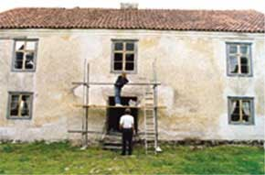
Definition av underhåll
Löpande underhåll:
Säkerställande av drift
Återställande till ursprungligt skick
Planerat underhåll:

Slide 32
Intäkter
Årsavgifter/hyror
Utöka intäkterna?
Omvandla lokaler
Omförhandla hyror
Bygga ut
Sälja mark
Överlåtelser
Pantsättning

Slide 33
kOSTNADER
Fastighetsskötsel
Minska kostnaderna?
Omförhandling avtal
Upphandling leverantörer
Kommersiella lokaler
AFF – avtal för förvaltning
Löpande underhåll
Planerat underhåll
Ombyggnader
Skador

Slide 34
störning
Skadligt för de boendes hälsa
Försämra de boendes miljö
Dokumentera problemet
Anmodan att vidta rättelse
Skyndsam handläggning i domstol
Ett gott råd – köp in dessa tjänster
OBS! Anmälan till socialtjänsten vid anmodan
Notes:
Bild ”Störning”
Att ta hänsyn till sina grannar i en förening är också en del av de skyldigheter man har som bostadsrättshavare. Det ingår till exempel att se till att de som bor i omgivningen inte utsätts för störningar som försämrar boendemiljön eller skadar hälsan.
Förekommer ändå störningar i boendet ska föreningens styrelse ge bostadsrättshavaren tillsägelse att upphöra med störningarna. Bostadsrättsföreningen kan anta egna ordningsregler som man som bostadsrättshavare måste följa.
Följer inte bostadsrättshavaren föreningens regler kan bostadsrättshavaren sägas upp utan föregående rättelseanmaning om störningen betraktas som mycket allvarlig.(Ex på allvarligt; Inte trumspelande. Däremot mordbrand….)

Slide 35
FÖRVERKANDE
Inte betalar avgift
Otillåten andrahandsupplåtelse
Vanvård av lägenhet
Inte lämnar tillträde
Används till näringsverksamhet
Notes:
Bild ”Förverkande”
Det finns ett antal tillfällen när bostadsrättsföreningen har rätt att säga upp bostadsrättshavaren (förverkande av bostadsrätten). Om man som medlem till exempel inte betalar sin avgift i tid eller hyr ut sin lägenhet i andra hand utan styrelsens medgivande kan detta vara en grund för förverkande. Det kan också handla om att inte hålla lägenheten i gott skick, inte lämna tillträde till lägenheten för exempelvis inspektion eller beslutade åtgärder trots uppmaning. Eller att bostaden används till någon form av otillåten näringsverksamhet.
( …casino…bordell…)

Slide 36
Tack för att du deltog
Vid frågor, kontakta oss på
brfmedlem@hsb.se
Linda Egersten, ombudsman HSB Stockholm 010-4421557 072-5974275 linda.egersten@hsb.se

